Slide 1
EASI Säljpsykologi
Öka din försäljning genom större kundförståelse!

Slide 2
Tre snabba intryck…
Skriv ned på en lapp de tre starkaste intryck (beteenden) du fått av mig så här långt.
Spara lappen - du kommer att titta på den igen när vi avrundar dagens träning.

Slide 3
Vad ska dagens träning ge?
Det övergripande målet är att du ska öka din försäljning.
Träningen ska därför ge:
Ökad kännedom om din egen persontyp och ditt säljbeteende
Ökad möjlighet att koda av din kunds persontyp och köpbeteende
Kunskap om beteende- och kommunikationsstilar
Kunskaper om vilka anpassningar du behöver göra i ditt säljarbete för att lyckas bättre!

Slide 4
Har det hänt dig?
Sanningen är att vi ofta använder samma sätt och presentation till alla kunder
Vi anpassar inte vår egen säljstil tillräckligt ofta till kunden när vi säljer, förhandlar eller avslutar.
Vi är för omedvetna om den påverkan vi har och det intryck vi gör på vår omgivning (bara när vår partner påpekar det…)

Slide 5
Försäljningens dimensioner
1
2
3
Sakkompetens/
produktkunskap
Säljteknik/ behov
Säljpsykologi

Slide 6
Säljcykeln - avkodning och anpassning
Förberedelse – innan säljmöte, telesamtal för att boka besök | Under - fysiskt möte eller skarpt telefonsamtal | Efterarbete – på kontoret efter möte
Telefonsamtalet | Allmänt – vad ger du för intryck? Vad tänka på? | Hur sammanfattar du mötet?
Målsättningsformulering | Avkodning av kund- hur? | Mejlkorrespondens – struktur, ordval, längd och skiljetecken m.m.
Hur bekräfta kunden och gå vidare? | Hur ska behovsanalysen gå till? | Offert – hur ska den skrivas? (längd, ordval, mängd, alternativ osv.)
 | Hur presenterar du ditt erbjudande/din tjänst/din produkt för typen?
 | Hur formulerar du nästa steg till/med typen?

Slide 7
EASI som verktyg att persontypsbestämma
EASI ger kunskap om, och är ett verktyg när det gäller personers:
typiska beteende
styrkor och fallgropar
kommunikation och kommunikationsstil
motivation
utvecklingsmöjligheter
Notes:
EASI är en typologi som utvecklades 2009 baserat på erfarenheter från de tidigare typologierna MPA och MSA. Definitionerna från tidigare typologier har i stor utsträckning bibehållits men har utökats och är mer utvecklade än tidigare. Mer information om utvecklingen av testet finns i användarhandboken.

Slide 8
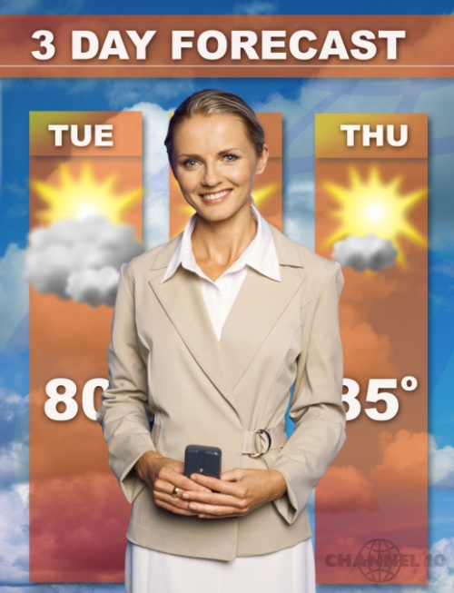
"Vi uppför oss alla som naiva vetenskapsmän"
Vi gör observationer och antaganden
Fundamental Attribution Error (FAE):
Vi har en tendens att tillskriva personer en personlighet baserad på de sammanhang vi vanligtvis ser dem i.
Hur mycket visste de egentligen om vädret?
Notes:
"Vi uppför oss alla som naiva vetenskapsmän" är taget från Heiders "Theory of Naïve Psychology" (1958), där det sägs att vi alla försöker relatera observerbart beteende till icke-observerbara orsaker ("Psychology For A2 Level", s. 17).
FAE:
De personer som presenterade väderprognosen på 80- och 90-talet i amerikansk TV var – till skillnad från vad man kan tro – bara tillfälliga meteorologer. Ofta hade de varken arbetat med eller utbildat sig inom naturvetenskapen. Icke desto mindre har vi, på grund av omständigheterna och det manuskript som de använder; en tendens att tro att de har en stor meteorologikunskap.

Slide 9
normativt utvecklingstest
typologi
femfaktormodellen
fyra typer
beteende och motivation, 64 frågor av varje
Notes:
EASI är ett normativt personlighetstest där man svarar på varje påstående ¨på en skala från ”Instämmer inte alls” till ”instämmer helt”.
Det är också en så kallad typologi, det betyder att vi har grupperat våra beteenden i kluster, i typer som testpersonens resultat jämförs mot.
Testet är baserat på femfaktormodellen som ju är den personlighetsteori som är mest efterforskad vilket ger oss ett stabilt och tryggt test.
Resultatet kommer visas i en graf som är indelad i fyra olika typer
I det fullskaliga testet mäter vi både vad du uppvisar för beteenden i din tjänst idag och vilken typ av beteenden som skulle motivera dig, om du fick uppvisa dem.

Slide 10
Grund- modellen
människor
uppgifter
Notes:
Uppe till vänster har vi entusiasten,
Uppe till höger supportern
Nere till höger hittar vi analytikern
Och nere till vänster hittar vi implementeraren

Slide 11
Grund- modellen
styr
deltar
Notes:
Uppe till vänster har vi entusiasten,
Uppe till höger supportern
Nere till höger hittar vi analytikern
Och nere till vänster hittar vi implementeraren

Slide 12
Grund- modellen
människor
e
s
styr
deltar
i
a
uppgifter
Notes:
Uppe till vänster har vi entusiasten,
Uppe till höger supportern
Nere till höger hittar vi analytikern
Och nere till vänster hittar vi implementeraren

Slide 13
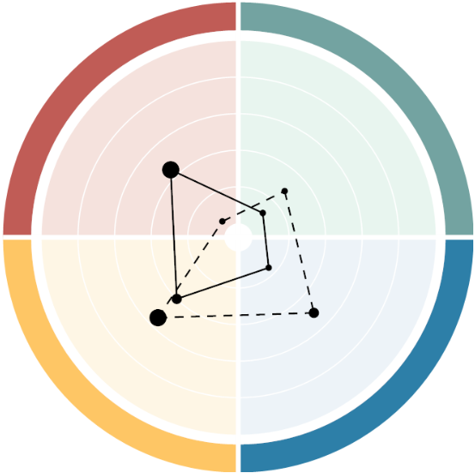
de fyra typerna - beteenden
upprymd känsloladdad utåtriktad inflytelserik experimenterande spontan
känslig empatisk välkomnande harmonisökande tålmodig söker gemenskap
e
s
styrande resultatorienterad effektiv beslutsfattare pragmatisk direkt otålig
betänksam systematisk plikttrogen rationell kritisk formell
i
a
Notes:
Nu ska vi titta på de fyra typerna och deras mest framträdande beteenden:
Entusiasten har fokus på människor och vill styra. Det betyder att de: är upprymda, känsloladdade, utåtriktade, inflytelserika, experimenterande och spontana
Supportern har också fokus på människor men vill delta och det ger att dem: kan vara känsliga,
är empatiska, välkomnande, harmonisökande, tålmodiga och så söker de gemenskap
Analytikern delar viljan att delta med supportern, men de har sitt fokus på uppgifter. Det gör att de: är betänksamma, systematiska, plikttrogna, rationella, kritiska och formella.
Implementeraren är den sista typen och de delar sitt fokus på uppgifter med Analytikern och sin vilja att styra med Entusiasten.
Det gör att Implementeraren är: styrande, resultatorienterade, effektiva beslutsfattare, pragmatiska, direkta och kan vara otåliga.

Slide 14
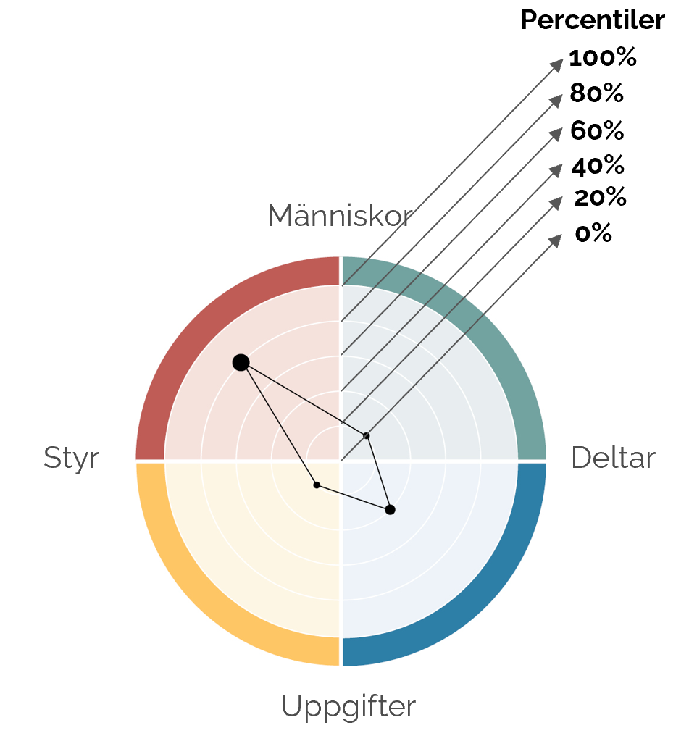
Graferna och percentilerna
Notes:
Så till vår skala eller graf som den heter. Varje ring i grafen representerar en allt större del av normgruppen vilket kallas för percentiler.
Vi har 0 precis i mitten och sen följer 20, 40. 60, 80 och 100:e percentilen. En person som har ett beteende utanför den 80:e percentilen kommer uppvisa ett mer utpräglat beteende än beskrivningen och om man ligger under så blir den allt mer nedtonad.
Nu ska vi gå igenom axlarna i grafen

Slide 15
Mer om persontyperna – kunden

Slide 16
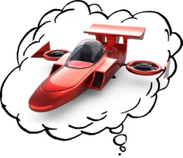
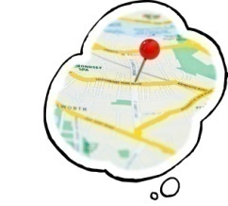
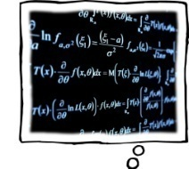
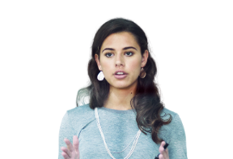
Tankemönster
Entusiasten
Supportern
Implementeraren
Analytikern

Slide 17
Styrkor och fallgropar
människor
e
s
hur ser det typiska beslutsfattandet ut för respektive persontyp?
styr
deltar
i
a
uppgifter
Notes:
Låt deltagarna diskutera vilken styrka och svaghet de fyra typerna har i förhållande till beslutsfattande.

Slide 18
Styrkor och fallgropar
människor
e
s
hur förhandlar respektive persontyp typiskt sett?
styr
deltar
i
a
uppgifter
Notes:
Låt deltagarna diskutera vilken styrka och svaghet de fyra typerna har i förhållande till beslutsfattande.

Slide 19
Reflektion 5 minuter
Tänk på en av dina kunder. Fundera rent allmänt:
Vilken persontyp är hen bedömer du?
Hur skulle du bemöta den personen om du tar hens persontyp i beaktande?
Skriv ner dina tankar/reflektioner/idéer.

Slide 20
Hur känner vi igen de olika typerna?
På framträdande beteendedrag
På deras styrkor och deras fallgropar
På det sätt de kommunicerar och vad de typiskt kommunicerar kring (ordval, innehåll, kroppsspråk, mimik, ansiktsuttryck osv.)

Slide 21
Kommunikation

Slide 22
Associationer till ’utbildning’
IMPLEMENTERAREN
ENTUSIASTEN
ANALYTIKERN
SUPPORTERN
E
A
Nya mål!
Nytt nätverk!
I
S
Ny inspiration!
Ny kunskap!
Notes:
Ord kan ges många olika betydelser och associationer. De färgas av vår beteendestil och våra erfarenheter. ”Utbildning" kan t ex betyda:

Slide 23
vad pratar vi om?
E
S
Möjligheter
Upprymdhet
Nyhetsvärde
Spänning
Prestige
Överblick
Känslor
Värderingar
Personliga upplevelser
Gemenskap
Erkännande
Empati
I
A
Resultat
Oberoende
Framgång
Effektivitet
Rakt på sak
Kvalitet
Säkerhet
Planer
Struktur
Logik
Fakta

Slide 24
vi kan inte ICKE-kommunicera
Vid beskrivning av känslor och inställningar gäller följande:
7 % av budskapet förmedlas via de ord som sägs.
38 % av budskapet förmedlas på sättet som orden sägs på.
55 % av budskapet förmedlas via ansiktsuttryck.
Albert Mehrabian, 1981/2009
Vad vi säger
Hur vi säger det

Slide 25
hur säger vi saker?
E
S
Öppen
Erkännande
Livlig
Gestikulerande
Nyfiken
Informell
Behaglig
Välkomnande
Uppmärksam
Tålmodig
Accepterande
Lugn och närvarande
I
A
Engagerad
Fokuserad
Uppvisar självförtroende
Snabb och exakt
Direkt
Övertygande
Lågmäld
Formell
Förberedd
Intresserad
Lugn

Slide 26
Personifiera säljbudskapet!
Entusiasten: ”Vi är den mest innovativa testutvecklaren på marknaden som använder den senaste teknologin och testerna på marknaden”!
Analytikern: ”Vi är en leverantör inom HR som grundades 1985. Våra test är granskade och godkända av DNV och BPS med väldokumenterade statistiska analyser som bekräftar reliabilitet och validitet”.
Supportern: ”Som testleverantör har vi stort fokus på de etiska och humanistiska aspekterna gällande testning av kandidater och vi förespråkar en process som bidrar till en utmärkt kandidatupplevelse”.
Implementeraren: ”Vi är en partner som förser er med kritisk HR- information som hjälper er att effektivisera era processer, spara tid och snabbare hitta rätt kandidater”.

Slide 27
Allmänna råd kommunikation
Fundera på kundens:
takt/tempo
röstläge
ordval
frågetyper
ämnesfokus
kroppshållning
mimik
gester
Anpassa din kommunikation!
Vilken profil är det mest troligt att kunden har?
Använd din kunskap om EASI-profilen för att anpassa både sättet och innehållet av det du vill kommunicera.
Notes:
Läs mer i rapporten om relationer till andra i avsnitten:
Kommunikationsstil
Vad du säger/hur du säger det
Hur XXXX kommunicerar
Kommunikation anpassad för XXXX
Motivationsstil
Vad motiverar XXXX?
Hur motiveras XXXX?
Motivation av andra
Motivation för inlärning

Slide 28
Stanna upp och tänk till…
…. på ett möte/samtal med kund du nyligen haft
Vilka tecken uppfattade du för att kunna bedöma kommunikationsstilen? Lista dem.
Vad och hur skulle du behöva göra för att anpassa ditt budskap tydligare och ditt sätt att kommunicera för att vinna förtroende hos denna person ytterligare?

Slide 29
köpvanor och köpbeteende

Slide 30
köpvanor
Lägger vikt vid:
Design och färger
Prestige, smarta funktioner
Personlig service
Flexibilitet
V.I.P behandling
Nyheter
Snabbhet
Skippa detaljerna för Entusiasten
Lägger vikt vid:
Användarvänlighet
Stabilitet
Miljövänlighet
Korrekthet
Säkerhet i service
Vänliga och tillmötesgående säljare
Pressa aldrig en Supporter
e
s
i
Lägger vikt vid:
Hög effektivitet
Säkerhet och kvalitet
Modern teknologi
Krav uppfyllelse
Snabbhet och effektivitet
Precis service
Säkerhet och support
Skippa småpratet med Implementeraren
Lägger vikt vid:
Teoretiska strukturer
Säkerhet och god service
Forskning och utveckling
Garantier
Referenser
Testresultat
Avkräv inte löften från Analytikern
a
Notes:
Nu ska vi titta på de fyra typerna och deras mest framträdande beteenden:
Entusiasten har fokus på människor och vill styra. Det betyder att de: är upprymda, känsloladdade, utåtriktade, inflytelserika, experimenterande och spontana
Supportern har också fokus på människor men vill delta och det ger att dem: kan vara känsliga,
är empatiska, välkomnande, harmonisökande, tålmodiga och så söker de gemenskap
Analytikern delar viljan att delta med supportern, men de har sitt fokus på uppgifter. Det gör att de: är betänksamma, systematiska, plikttrogna, rationella, kritiska och formella.
Implementeraren är den sista typen och de delar sitt fokus på uppgifter med Analytikern och sin vilja att styra med Entusiasten.
Det gör att Implementeraren är: styrande, resultatorienterade, effektiva beslutsfattare, pragmatiska, direkta och kan vara otåliga.

Slide 31
köpmotivation
Klimat/trivsel
Korta beslutsvägar
Få regler
Ros och uppskattning
Personligt erkännande
Spänning och nyheter
Respons/känslobetonat
Öppenhet snarare än precision
s
Klimat/samarbete
Öppet och rättvist
Vänskaplighet
Uppmärksamhet och uppbackning
Stöd från omgivningen
Att vara accepterad
Sammanhållande
Tillit och trygga ramar
e
Klar målsättning och struktur
Medinflytande, självständighet
Snabb respons
Effektiv kultur
Resultat
Tid/pengar
Precision/prestation
Karriärmöjligheter
i
a
Komplicerade/krävande arbets- uppgifter i lugn och ro
Lagom ambitionsnivå
Ansvar och kompetens väldefinierat
Enighet i målsättning
Hög informationsnivå
Säkerhet
Data, fakta, effektiva verktyg
Notes:
Nu ska vi titta på de fyra typerna och deras mest framträdande beteenden:
Entusiasten har fokus på människor och vill styra. Det betyder att de: är upprymda, känsloladdade, utåtriktade, inflytelserika, experimenterande och spontana
Supportern har också fokus på människor men vill delta och det ger att dem: kan vara känsliga,
är empatiska, välkomnande, harmonisökande, tålmodiga och så söker de gemenskap
Analytikern delar viljan att delta med supportern, men de har sitt fokus på uppgifter. Det gör att de: är betänksamma, systematiska, plikttrogna, rationella, kritiska och formella.
Implementeraren är den sista typen och de delar sitt fokus på uppgifter med Analytikern och sin vilja att styra med Entusiasten.
Det gör att Implementeraren är: styrande, resultatorienterade, effektiva beslutsfattare, pragmatiska, direkta och kan vara otåliga.

Slide 32
Säljcykeln - avkodning och anpassning
Förberedelse – innan säljmöte, telesamtal för att boka besök | Under - fysiskt möte eller skarpt telefonsamtal | Efterarbete – på kontoret efter möte
Telefonsamtalet | Allmänt – vad ger du för intryck? Vad tänka på? | Hur sammanfattar du mötet?
Målsättningsformulering | Avkodning av kund- hur? | Mejlkorrespondens – struktur, ordval, längd och skiljetecken m.m.
Hur bekräfta kunden och gå vidare? | Hur ska behovsanalysen gå till? | Offert – hur ska den skrivas? (längd, ordval, mängd, alternativ osv.)
 | Hur presenterar du ditt erbjudande/din tjänst/din produkt för typen?
 | Hur formulerar du nästa steg till/med typen?

Slide 33
Konkret anpassning - vad gör du?
Välj en eller flera av faserna och jobba igenom punkterna för en av EASI:s persontyper.
”Hur kan din förberedande arbete anpassas till en Supporter?”
”Hur bör din offert skrivas för att tilltala en Analytiker?”
”Hur presenterar du din tjänst/produkt till en Entusiast”?

Slide 34
Summering och avrundning
Ta med dig frågan ”Vad blir mitt nästa steg – vad gör jag annorlunda imorgon?”
Titta på lappen där du skrev ned dina direkta intryck av mig.
Går dina intryck i linje med det som beskriver X? Vad lär du dig av det?
Tack för ditt deltagande idag!

